Slide 1
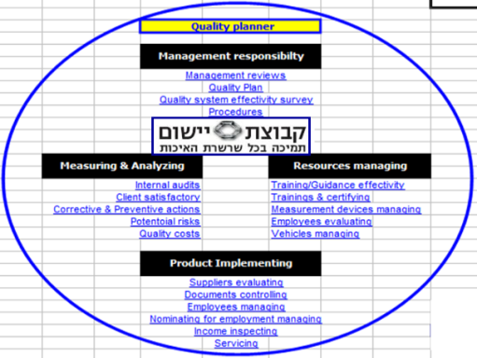
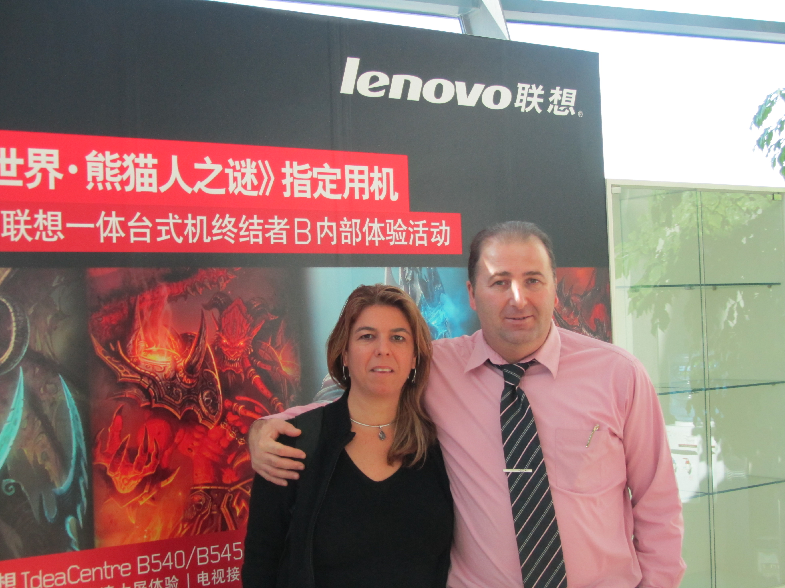
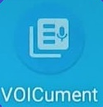
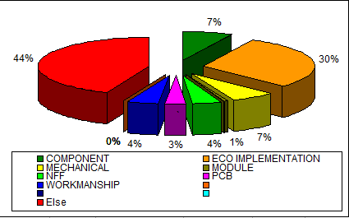
אפליקציה לביצוע
מבדקים/ביקורות
דרך הסמארטפון
והמרתם לדו"ח כתוב
קב' יישום, הזית 18 אורנית, 0545-620582, isomgroup1963@gmail.com

Slide 2
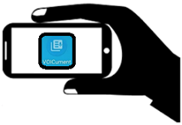
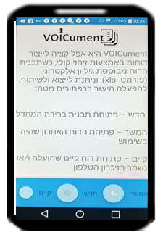
מהי אפליקציית

Slide 3
מדוע פותחה אפליקציית
כדי לפתור את הקשיים הבאים:
1. אי נוחות: בעיקר בעת כתיבת דו"ח מבדק
בהיותך מחוץ למשרד (לא כל אחד יכול
לכתוב מהר או לשאת עמו לכל מקום מחשב).
יותר קל להחזיק סמרטפון ולדבר
2. זמן: תיעוד ממצאים בכתב לוקח מזמן המבדק.
יותר מהר לדבר ולצלם מהסמרפון
3. דיווח: הפקת הדו"ח והמרת טיוטות הכתב לדו"ח
ממוחשב לא תמיד ניתנת לביצוע On Line.
אין צורך בזמן משרד נוסף

Slide 4
למי מיועדת אפליקציית
1. מבקרים וסוקרים בארגונים
2. מפקחים ובודקים המסיירים בחוץ
3. מכוני תקינה, חברות ייעוץ

Slide 5
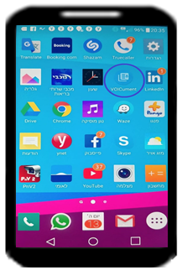
אופן השימוש באפליקציית
1. נדרש להתקין את האפליקציה.
נדרש לקבל הרשאה מקב' יישום.

Slide 6
אופן השימוש באפליקציית
2. ניכנס לאפליקציה,
נבחר דו"ח מבדק אקסל.
לצורך הדוגמא, נבחר 'חדש'

Slide 7
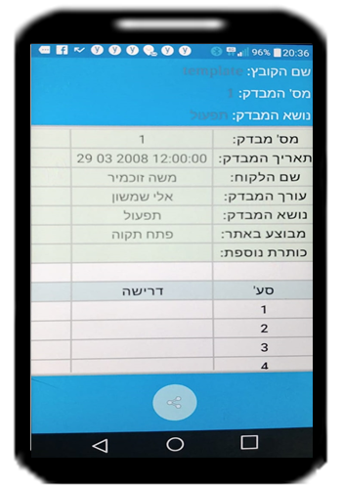
אופן השימוש באפליקציית
3. ניכנס לדו"ח המוצג
נבחר תא כלשהו על גבי הדו"ח.
לדוגמא, נבחר בתא 'דרישה1',
ונקיש עליו באצבע

Slide 8
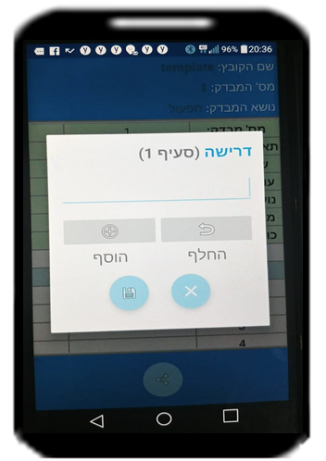
אופן השימוש באפליקציית
4. נפתח אוטומטית מסך החלטה.
כעת עליך לבחור
אם להחליף טקסט קיים בתא,
או להוסיף טקסט לתא ריק.
לדוגמא, נבחר ב 'הוסף'.

Slide 9
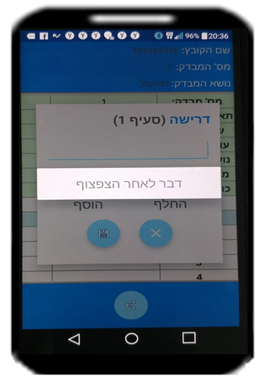
אופן השימוש באפליקציית
5. נפתחת אוטומטית ההתראה,
'דבר לאחר הצפצוף'
המערכת ממתינה להקלטתך

Slide 10
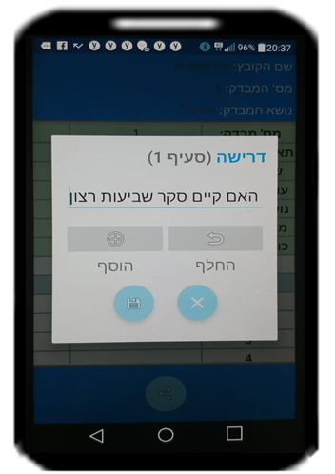
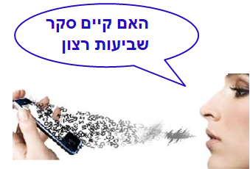
אופן השימוש באפליקציית
6. הקלט את דבריך,
לאחר סיום ההקלטה,
יופיע הטקסט על המסך.
במידה וטעית,
תוכל לתקן (כולל ידנית).
במידה ותקין, לחץ 'הוסף'.

Slide 11
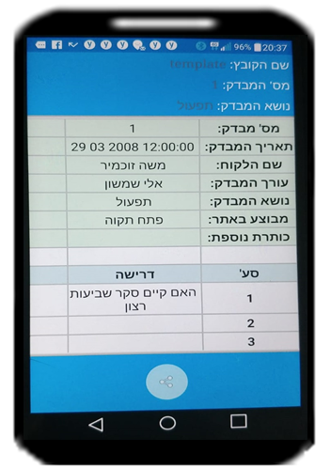
אופן השימוש באפליקציית
7. הטקסט מופיע בתא המבוקש.
בגמר המבדק, לשמירת הדו"ח
לחץ בתחתית המסך על

Slide 12
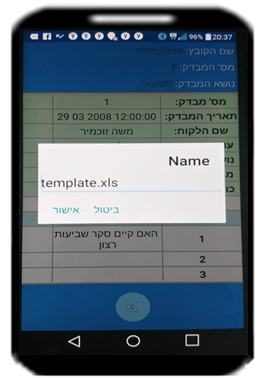
אופן השימוש באפליקציית
8. נפתח אוטומטית מסך הגדרת שם.
לדוגמא template.xls
נלחץ 'אישור'
לשמירה ב-Drive

Slide 13
אופן השימוש באפליקציית
9. להעלאת הדו"ח שנשמר.
חזור למסך הכניסה,
ובחר 'קיים'

Slide 14
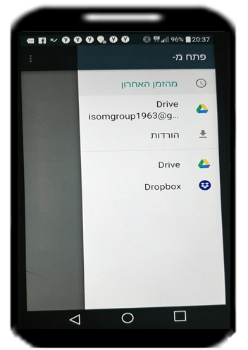
אופן השימוש באפליקציית
10. נפתח אוטומטית סייר הקבצים.
בחר את Drive
בחר הדו"ח ‘template.xls'

Slide 15
למידע נוסף:
כתובת האתר:
http:/www.isomgroup.co.il
כתובות דואר אלקטרוני:
isomgroup1963@gmail.com
טלפונים:
Tel : +972-54-5620582
Fax : +972-3-9360549
כל זכויות המצגת שמורות לקב' יישום
קב' יישום, הזית 18 אורנית, 0545-620582, isomgroup1963@gmail.com

